Slide 1
ПОРЯДОК изменения цены КОНТРАКТА, корректировки сметы контракта в связи с существенным ростом стоимости строительных ресурсов.

Slide 2
Положения постановления Правительства Российской Федерации
от 9 августа 2021 г. № 1315 применяются в отношении контрактов:
-на выполнение работ по строительству, реконструкции, капитальному ремонту, сносу объекта капитального строительства, проведению работ по сохранению объектов культурного наследия;
-заключенных в соответствии с Федеральным законом "О контрактной системе в сфере закупок товаров, работ, услуг для обеспечения государственных и муниципальных нужд" для обеспечения федеральных нужд*;
-заключенных до 1 июля 2021 г. и обязательства, по которым на дату заключения соглашения об изменении условий контракта не исполнены;
-заключенных заказчиками, перечень которых приведен в Приложении к постановлению.

Slide 3
При изменении цены контракта учитывается, что:
-физические объемы работ, конструктивные, организационно-технологические и другие решения не должны изменяться;
- изменение существенных условий контракта осуществляется в пределах лимитов бюджетных обязательств*, и не приводит к увеличению срока исполнения контракта и (или) цены контракта более чем на 30 процентов;
- размер изменения (увеличения) цены контракта определяется в порядке, установленном приказом Минстроя России от 21 июля 2021 г. № 500/пр;
- корректировка цены контракта, размер которого составляет или превышает 100 млн. рублей, осуществляется по результатам повторной государственной экспертизы проектной документации;
- изменение существенных условий контракта осуществляется путем заключения заказчиком и поставщиком (подрядчиком, исполнителем) дополнительного соглашения
*В случае, если новая цена контракта превысит лимиты бюджетных обязательств изменение цены контракта осуществляется после принятия решения Правительства Российской Федерации об использовании бюджетных ассигнований резервного фонда Правительства Российской Федерации.
**в случае, если цена контракта превысит стоимость ОКС, указанную в решении об осуществлении капитальных вложений, не требуется:
внесения изменений в решение об осуществлении капитальных вложений;
- проведения проверки инвестиционного проекта на предмет эффективности, а также уточнения расчета интегральной оценки эффективности

Slide 4
Последовательность действий сторон, при изменении цены контракта:
1. Подрядчик оценивает возможность исполнения контракта по определенной в контракте цене.
2. В случае невозможности исполнения контракта, в связи с существенным ростом стоимости строительных ресурсов, подрядчик выполняет расчет в порядке, утвержденным приказом Минстроя России от 21 июля 2021 г № 500/пр и направляет заказчику предложение изменить цену контракта (и сроки при необходимости), с приложением расчетных обоснований.
3. Заказчик рассматривает расчетные обоснования с учетом следующего:
3.1. В случае если в результате корректировки цена контракта превысит 100 млн.рублей, заказчик (либо уполномоченное им лицо) направляет пересчитанную сметную документации для проведения государственной экспертизы проектной документации (в части проверки достоверности определения сметной стоимости).
3.2. Если откорректированная цена контракта не превышает 100 млн. рублей заказчик самостоятельно проверяет расчетные обоснования.
3.3. Если расчет учитывает изменение видов или объемов работ, либо увеличение превышает 30% от первоначальной цены, то такие расчеты возвращаются подрядчику для корректировки.
4. Если в результате корректировки цена контракта не превысила лимитов бюджетных обязательств по объекту заказчик подготавливает дополнительное соглашение к контракту об изменении его существенных условий (цена и сроки).
5. Если в результате корректировки цена контракта превысила лимиты бюджетных обязательств, то дополнительное соглашение об изменении существенных условий контракта заключается после принятия решения Правительства Российской Федерации об использовании бюджетных ассигнований резервного фонда Правительства Российской Федерации (в случае использования таких ассигнований).

Slide 5
Алгоритм расчете величины изменения цены контракта для объектов стоимостью менее 30 млн. рублей*
Этап 1. Определяется перечень ценообразующих материалов и оборудования. Выделяются позиции, цена которых по данным подрядчика претерпела значительное изменение.
Этап 2. Осуществляется подбор документов, обосновывающих ценовые показатели материалов и оборудования в уровнях цен на дату заключения контракта и дату выполнения расчетов.
Этап 3. Определяется разница между стоимостью строительных материалов и (или) оборудования на дату заключения контракта и стоимостью на дату выполнения расчета (Сдоп).
Этап 4. Осуществляется расчет коэффициента увеличения стоимости работ (Кув). Выполняется пересчет остатков работ по смете контракта.
Этап 5. Определяется новая цена контракта. Расчеты направляются заказчику.
*Все расчеты выполняются в соответствии с алгоритмом и формулами, установленными приказом Минстроя России от 21.07.2021 № 500/пр

Slide 6
Алгоритм расчете величины изменения цены контракта для объектов стоимостью более 30 млн.рублей
Этап 1. Определяется сметная стоимость всех работ, предусмотренных проектной документацией, используемой при определении НМЦК в уровне цен на дату выполнения Расчета. Стоимость определяется с использованием индексов Минстроя России и Минэкономразвития России, действующих на дату определения НМЦК и индексов Минстроя России действующих на дату выполнения Расчета.
Этап 2. При определении сметной стоимости на Этапе 1 по решению подрядчика в отношении строительных материалов и (или) оборудования, стоимость которых в сметной документации определена по прайсам, осуществляется пересчет цены с учетом проведения нового конъюнктурного анализа.
Этап 3. Осуществляется расчет коэффициента корректировки контракта (Ккор). Выполняется пересчет остатков работ по смете контракта.
Этап 4. Определяется новая цена контракта. Расчеты направляются заказчику. Если цена контракта превышает 100 млн. рублей сметная документация направляется заказчиком для проведения государственной экспертизы проектной документации (в части проверки достоверности определения сметной стоимости
*Все расчеты выполняются в соответствии с алгоритмом и формулами, установленными приказом Минстроя России от 21.07.2021 № 500/пр

Slide 7
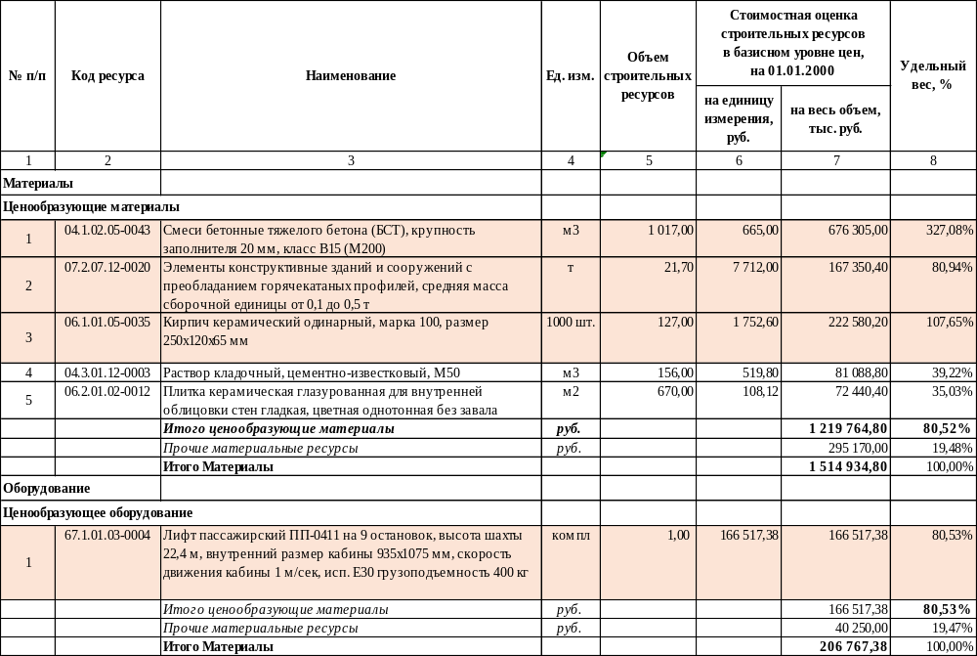
Алгоритм расчета для контрактов, цена которых составляет до 30 млн.руб.
Этап 1. Определение перечня ценообразующих материалов и оборудования.
Выделение позиций, цена которых по данным подрядчика претерпели значительное изменение
На основании сметной документации, использованной при определении НМЦК
Позиции, цена которых по данным подрядчика претерпела значительное изменение
* Все данные на слайде приведены условно

Slide 8
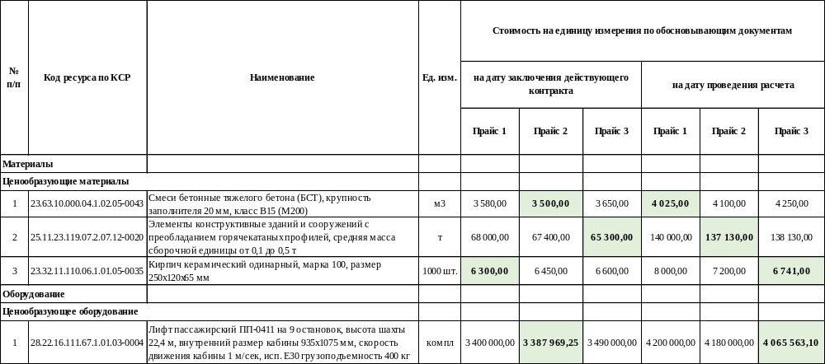
Этап 2. Подбор документов, обосновывающих ценовые показатели материалов и оборудования
Не менее трех документов по каждой позиции
* Все данные на слайде приведены условно
Минимальное значение стоимости

Slide 9
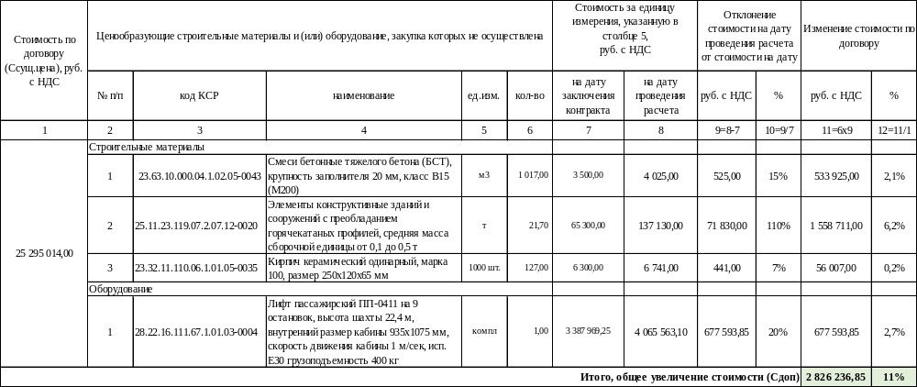
Этап 3. Определение разницы между стоимостью на дату заключения контракта
и стоимостью на дату выполнения расчета (Сдоп)
* Все данные на слайде приведены условно

Slide 10
Этап 4. Осуществляется корректировка сметы контракта
Осуществляется пересчет остатков работ по смете контракта путем умножения показателя цены работ на единицу измерения сметы контракта по оставшимся работам на коэффициент увеличения стоимости работ (Кув) по формле: Кув = 1 + (Сдоп/Сост).
Кув = 1 + (2 494 912,47 / 2 826 236,85) = 1,1328
N п/п | Наименование конструктивных решений (элементов), комплексов (видов) работ <1> | Ед. изм. | Количество (объем работ) |  | Цена, руб.
 |  |  | Первоначальный | с учетом корректировки | первоначальная |  | с учетом корректировки (Кув)
 |  |  |  |  | на ед. изм. | всего | на | всего
 |  |  |  |  |  |  | ед. изм.
1 | 2 | 3 | 4 | 5 | 6 | 7 | 8 | 9
1 | Земляные работы | м3 | 5 00,00 | 5 00,00 | 450,00 | 225 000,00 | 509,76 | 254 880,00
2 | Устройство ленточных фундаментов | м3 | 3 50,00 | 3 50,00 | 6 500,00 | 2 270 500,00 | 7 363,20 | 2 577 120,00
3 | -/- | -/- | -/- | -/- | -/- | -/- | -/- | -/-
 | -/- | -/- | -/- | -/- | -/- | -/- | -/- | -/-
 | Итого
 | Цена контракта без НДС
 | НДС
 | Твердая цена контракта с НДС <3> |  |  |  |  | 25 295 014 |  | 28 121 251

Slide 11
Этап 5. Определение новой цены контракта
Сн.цена = Ссущ.цена + Сдоп
С_{н.цена} – цена работ по новой (откорректированной) смете контракта в уровне цен исполнения контракта;
С_{сущ.смета} – цена работ по действующей смете контракта в уровне цен исполнения контракта;
С_{доп} – величина возрастания стоимости строительных ресурсов, закупка которых еще не была осуществлена подрядчиком, выявленная в процессе исполнения контракта, которую нельзя было предусмотреть при заключении контракта.
Сн.цена = 25 295 014 + 2 826 237 = 28 121 251 руб.
* Все данные на слайде приведены условно

Slide 12
Алгоритм расчета для контрактов, цена которых от 30 до 100 млн.руб.
Этап 1. Осуществляется расчет коэффициента корректировки цены контракта (К_{кор}) по формуле: К_{кор} = Ц_{нов} / (Ц_{нмцк} х И_{деф})
 | Расчет коэффициента корректировки цены контракта
№ пп | Вид затрат | Сметная стоимость объекта в базисном уровне цен (01.01.2000), в том числе: тыс. руб | Индексы Минстроя России на дату определения НМЦК, | **Сметная стоимость объекта в уровне цен на дату определения НМЦК, с учетом индексов Минстроя России на дату определения НМЦК и индексов-дефляторов МЭР РФ на дату выполнения расчетов, в том числе, тыс. руб | Индексы Минстроя России на дату выполнения расчетов (принято по 3 кварталу 2021 г) | Сметная стоимость объекта в уровне цен на дату выполнения расчетов с учетом индексов Минстроя России, в том числе: тыс. руб
1 | 2 | 3 | 4 | 6 | 7 | 8
1 | Строительно-монтажные работы (без учета «прайсовых» позиций) | 282 437,23 | 7,38 | 2 136 496,43 | 8,55 | 2 414 838,32
2 | Стоимость оборудования | 0,00 | 4,32 | 0,00 | 4,91 | 0,00
3 | Стоимость материалов и оборудования по «прайсовым» позициям | 1 693,77 |  | 12 500,00 |  | 23 500,00
4 | Стоимость прочих работ и затрат | 15 528,23 | 6,38 | 78 885,00 | 7,28 | 85 329,77
5 | в том числе ПИР | 10 578,53 | 4,29 | 46 516,44 | 4,66 | 49 295,95
 | ИТОГО | 297 965,46 |  | 2 227 881,43 |  | 2 523 668,08
 | НДС | 59593,092 |  | 445576,2861 |  | 504733,6165
 | ВСЕГО | 357 558,55 |  | 2 673 457,72 |  | 3 028 401,70
 | Коэффицент корректировки цены контракта (Ккор) | 1,1328
Примечание:
по контрактам свыше 100 млн. рублей расчет выполняется аналогично и направляется на гос.экспертизу

Slide 13
Этап 2. Подбор документов, обосновывающих ценовые показатели материалов и оборудования принятых в сметной документации по прайсам (при необходимости)
Не менее трех документов по каждой позиции
* Все данные на слайде приведены условно
Минимальное значение стоимости

Slide 14
Этап 2. Осуществляется корректировка сметы контракта
Осуществляется пересчет остатков работ по смете контракта путем умножения показателя цены работ на единицу измерения сметы контракта по оставшимся работам на коэффициент корректировки цены контракта (Ккор).
N п/п | Наименование конструктивных решений (элементов), комплексов (видов) работ <1> | Ед. изм. | Количество (объем работ) |  | Цена, руб.
 |  |  | Первоначальный | с учетом корректировки | первоначальная |  | с учетом корректировки (Ккор 1,1328)
 |  |  |  |  | на ед. изм. | всего | на | всего
 |  |  |  |  |  |  | ед. изм.
1 | 2 | 3 | 4 | 5 | 6 | 7 | 8 | 9
1 | Земляные работы | м3 | 5 000,00 | 5 000,00 | 450,00 | 2 250 000,00 | 509,76 | 2 548 800,00
2 | Устройство ленточных фундаментов | м3 | 3 500,00 | 3 500,00 | 6 500,00 | 22 750 000,00 | 7 363,20 | 25 771 200,00
3 | -/- | -/- | -/- | -/- | -/- | -/- | -/- | -/-
 | -/- | -/- | -/- | -/- | -/- | -/- | -/- | -/-
 | Итого
 | Цена контракта без НДС |  |  |  |  | 1 552 451 895,95 |  | 1 758 617 507,73
 | НДС |  |  |  |  | 310 490 379,19 |  | 351 723 501,55
 | Твердая цена контракта с НДС <3> |  |  |  |  | 1 862 942 275,14 |  | 2 110 341 009,28

Slide 15
Этап 3. Осуществляется расчет новой цены контракта по формуле:
С_{н.цена} = С_{вып.р} + (С_{сущ.ц} – С_{вып.р1} – С_{вып.р2}) х К_{кор} + С_{в.р.нов}
Цена работ по действующему контракту (определяется по контракту) | Выполнено работ на дату осуществление расчета (определяется по накопительной ведомости) | Остаток работ по действующему контракту (определяется как разница между графой 1 и 2) | Увеличение остатков работ в связи с ростом цен на строительные ресурсы (определяется как произведение графы 3 на Ккор) | Увеличение цены контракта (определяется как разница граф 4 и 3) | Новая цена контракта (определяется как сумма граф 1 и 4)
1 | 2 | 3 | 4 | 5 | 6
2 596 673 200,00 | 733 730 924,86 | 1 862 942 275,14 | 2 110 277 456,65 | 247 335 181,51 | 2 844 008 381,51
Примечание: Пересчет стоимости работ, выполненных в период от даты выполнения Расчета до даты заключения дополнительного соглашения об изменении цены контракта работ, осуществляется по формуле:
С_{в.р.нов} = Ц_{ед.акт} х К_{кор} х V_{вып}

